Slide 1

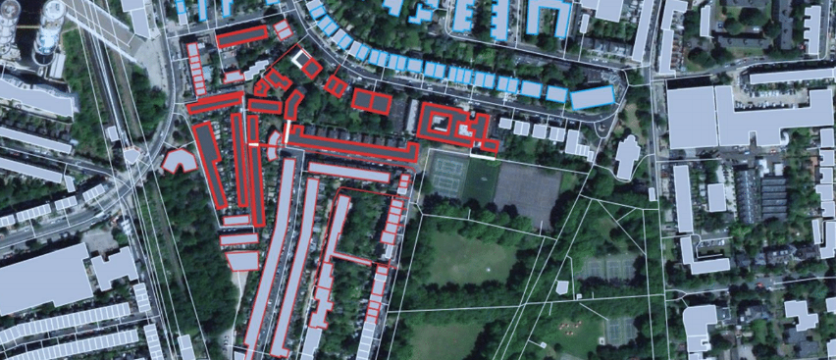
Lepsze planowanie to lepsze rezultaty
Oprogramowanie do planowania zużycia ciepła i chłodu
Szybka i efektywna kosztowo, niskoemisyjna cieć ciepłownicza i chłodnicza

Slide 2


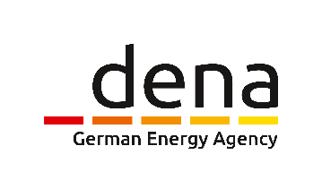
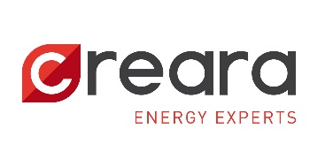











Wypracowane przez:
Dofinansowane z:
Notes:
Who is THERMOS?

Slide 3
Korzyści z wdrażania rozwiązań sieciowych
Obecne wyzwania w planowaniu sieci
Identyfikacja rozwiązań z wykorzystaniem narzędzia THERMOS
Wykorzystanie narzędzia THERMOS w przyszłości
Doświadczenia użytkowników
Prezentacja narzędzia THERMOS

Slide 4

Korzyści z wdrażania rozwiązań sieciowych
Picture: eorgeclerk - istock

Slide 5
Systemy ciepłownicze są obecnie w centrum globalnych działań na rzecz klimatu
Cele zrównoważonego rozwoju – SDG7
Porozumienie Burmistrzów na rzecz klimatu i energii
UE - Czysta energia dla wszystkich Europejczyków
Porozumienie Paryskie
Poprawka z Kigali do Protokołu Montrealskiego
Europejski Zielony Ład, Fala renowacji
Globalne działanie
Lokalne działanie
Notes:
Porozumienie Paryskie:
Przede wszystkim SDG (po polsku: Cele Zrównoważonego Rozwoju), SDG 7 przykłada wagę do Zrównoważonej Energii dla wszystkich.
Zobowiązania Unii Europejskiej względem Porozumienia Paryskiego: zmniejszenie emisji gazów cieplarnianych o 40% do roku 2030 (w porównaniu do emisji w 1990) i o co najmniej 80% do 2050. Efektywne rozplanowanie i modernizacja rejonowego systemu grzewczego i klimatyzacji jest kluczowe by osiągnąć cele na poziomie lokalnym, jak i międzynarodowym.
Poprawka z Kigali: Rejonowy system klimatyzacji ułatwi szybkie i wydajne przejście na odpowiednie czynniki chłodzące zgodne z Poprawką z Kigali do Protokołu Montrealskiego w systemach klimatyzacji na poziomie mieszkalnym i przemysłowym. Poprawka wycofa użycie wodorofluorowęglowodorów(HFC) z treści Protokołu Montrealskiego will phase-down HFCs under the Montreal Protocol. Użycie wodorofluorowęglowodorów jako substytutów substancji naruszających warstwę ozonową wzrasta. Wycofanie ich ma na celu zapobiegnięcie emisji gazów cieplarnianych odpowiadających nawet 105 milionom ton tlenku węgla, pomagając uniknąć globalnego wzrostu temperatury nawet o 0.5 stopnia do roku 2100, chroniąc warstwę ozonową. .
Miasta, członkowie Porozumienia Burmistrzów na rzecz klimatu i energii powinni rozwinąć i wprowadzić plany dotyczące zrównoważonej energetyki i działań na rzecz klimatu (ang. SECAPs), których rejonowe ogrzewanie i klimatyzacja są istotną częścią.

Slide 6
Ciepłownictwo sieciowe jest istotne do zwiększenia udziału energii odnawialnej na poziomie lokalnym
Ciepło systemowe ma potencjał do zapewnienia ponad 50% zapotrzebowania energii na ogrzewanie w ekonomiczny sposób
Ciepło systemowe jest najbardziej ekonomicznym i technicznie wykonalnym rozwiązaniem dla większości miejskich regionów
Rozwój sieci ciepłowniczych jest istotny dla zwiększenia elastyczności i wzrostu wykorzystania energii źródeł odnawialnych
Źródło: Heat Roadmap Europe, 2017
Notes:
Rejonowe systemy energetyczne są coraz bardziej przyjazne środowisku, posiadają też mniejszy ślad węglowy, pozwalając na:
- Nawet o 50% mniejsze zużycie energii pierwotnej w ogrzewaniu i klimatyzacji;
- Odzysk i dystrybucja nadmiaru i niższej jakości ciepła i chłodu to odbiorców (np. ciepło odzyskiwane z przemysłowych elektrowni, spalania odpadów i oczyszczania ścieków, oraz chłodzenia z akwenów wodnych, a nawet zbiorników ciekłego gazu ziemnego(LNG))
- Akumulacja dużej ilości energii niskim kosztem– na przykład, ciepło słoneczne, które może być użyte w zimę lub konwersja nadmiaru energii odnawialnej, użytecznej w systemach grzewczych i klimatyzacji podczas szczytowego zapotrzebowania na ciepło;
- Wprowadzenie różnych źródeł energii odnawialnej do sieci elektroenergetycznej i utrzymanie ich, z użyciem akumulacji ciepła, kogeneracji i pomp ciepła;
Szybkie i wydajne przejście na zrównoważone czynniki chłodnicze zgodne z Poprawką z Kigali do Protokołu Montrealskiego.

Slide 7
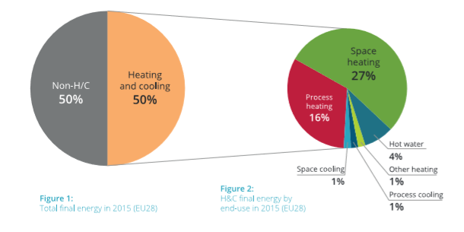
Połowa europejskiego zużycia energii jest przeznaczona na ogrzewanie i klimatyzację
Większość energii cieplnej jest zużywana w budynkach i fabrykach zlokalizowanych w miastach
Dekarbonizacja w budynkach i fabrykach jest kluczowa dla zmian w europejskiej strukturze energetycznej w stronę niskoemisyjnej, odnawialnej przyszłości Europy
Źródła: Heat Roadmap Europe, 2017
Notes:
Razem, ogrzewanie i klimatyzacja, odpowiadają za największy sektor energetyczny. Przeprojektowując systemy energetyczne w Europie, stosując wyłącznie sprawdzone, dostępne na rynku technologie, takie jak pompy ciepła, rejonowe ogrzewanie i klimatyzacja, odzysk ciepła oraz wysokosprawne i odnawialne źródła energii, możliwe jest zapobiegnięcie globalnego wzrostu temperatury o nawet 1,5 do 2 stopni Celsjusza .
W liczbach: Możliwa jest redukcja emisji dwutlenku węgla o nawet 4340 miliony ton, czyli o 86% względem 1990 roku, przy pomocy istniejącej technologii sektorze ogrzewania i klimatyzacji.
*Dane dotyczą 14 krajów reprezentujących 90% europejskiego rynku ciepła: AT, BE, CZ, DE, ES, FI, FR, HU, IT, NL, PL, RO, SE, UK,
Źródło: Heat Roadmap Europe

Slide 8
Chłód sieciowy: nowe wyzwanie zmieniającego się klimatu
Zużycie energii na cele klimatyzacji pomieszczeń rośnie szybciej niż inne sposoby użytkowania energii w budynkach, zwiększając ponad trzykrotnie wartość od 1990 do 2016.
Wzrastające zapotrzebowanie na chłodzenie pomieszczeń już teraz wpływa na systemy energii elektrycznej w wielu krajach, równolegle przyczyniając się do wzrostu emisji.
Źródło: International Energy Agency, 2019 The Future of Cooling Opportunities for energy- efficient air conditioning

Slide 9
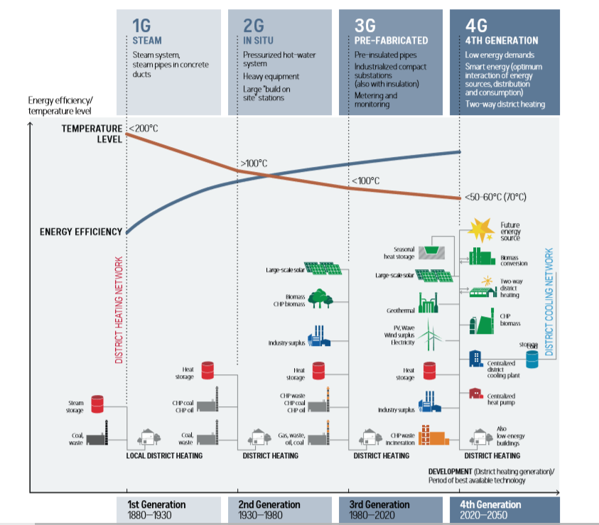
Przyszłość systemów ciepłowniczych i chłodniczych (DHC)
Systemy DHC są bardziej niezawodne, ekonomiczne i wpływają na zmniejszenie emisji CO₂.
Systemy DHC muszą być odpowiednio zaplanowane, a innowacje techniczne wprowadzone tam gdzie trzeba.
Pełen potencjał współczesnych systemów DHC pozostaje nieodkryty i może zostać w pełni rozwinięty na poziomie lokalnym
Źródło. University of Aalborg. District Energy Report UNEP & ICLEI 2015.; (2) Wener. 2017. International review of district heating and cooling.
Notes:
Jak widać na wykresie, przyszłością rejonowych systemów grzewczych są:

Slide 10

Miasta i ich mieszkańcy mogą czerpać trwałe korzyści z ciepłownictwa systemowego
Redukcja emisji gazów cieplarnianych
Poprawa jakości powietrza
Poprawa efektywności energetycznej
Użycie lokalnych i odnawialnych źródeł energii
Niezawodność i dostęp do energii
Zielona gospodarka (tworzenie miejsc pracy, inwestycje itp)
Picture: mbbirdy - istock
Źródło: UNEP. District Energy in Cities. Unlocking the Potential of Energy Efficiency and Renewable Energy, Report. 2015.
Notes:
ZMNIEJSZENIE EMISJI GAZÓW CIEPLARNIANYCH: Szybkie, zdecydowane i efektywne zredukowanie emisji, poprzez zmianę używanych paliw oraz zmniejszenie zużycia energii pierwotnej o 30-50% (np. system klimatyzacji Paryża zużywa 50% mniej energii pierwotnej).
POPRAWA JAKOŚCI POWIETRZA: Zmniejszenie zanieczyszczenia powietrza wewnątrz i na zewnątrz budynków i jego wpływu na zdrowie mieszkańców, poprzez zmniejszenie zużycia paliw kopalnych.
POPRAWA EFEKTYWNOŚCI ENERGETYCZNEJ: Sprawność operacyjna wzrasta do 90% poprzez korzystanie z lokalnej infrastruktury energetycznej, łączącej sektor ciepłowniczy i (np. kogeneracja w Helsinkach osiąga sprawność na poziomie nawet 93%).
UŻYCIE LOKALNYCH I ODNAWIALNYCH ŹRÓDEŁ ENERGII: Wykorzystanie lokalnych źródeł energii, w tym odpadów, odzysku ciepła, naturalnych zbiorników wodnych i odnawialnych źródeł energii. Wprowadzanie nowych rozwiązań, takich jak akumulacja ciepła, ułatwiających stosowanie rozmaitych odnawialnych źródeł ciepła.
NIEZALEŻNOŚĆ I DOSTĘP DO ENERGII: Zmniejszenie importu i ustabilizowanie cen paliw kopalnych. Zarządzanie zapotrzebowaniem na energię i zredukowanie ryzyka nagłych spadków napięcia.
ZIELONA GOSPODARKA: Oszczędności pochodzące z pominiętych lub odroczonych inwestycji w infrastrukturę wytwarzania i szczytowe zapotrzebowanie mocy. Zgromadzenie środków poprzez zmniejszenie wydatków na paliwa kopalne i dochodu z lokalnych podatków. Wzrost zatrudnienia w projektowaniu systemu, budownictwie, wytwarzaniu narzędzi pomocniczych i remontach.

Slide 11
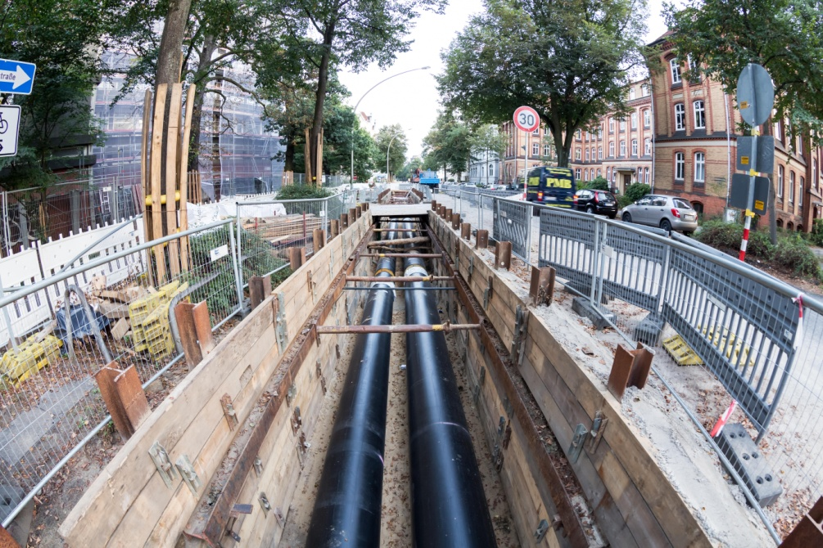
Obecne wyzwania w planowaniu sieci
Źródło: Matthias Naumann -Alamy Stock Photo
Notes:
Whats keeping energy planners and local authorities from rolling out DHC solutions?

Slide 12

Wyzwanie dla miast i regionów
Zaplanowanie systemu ciepła i chłodu wymaga odpowiednich zasobów i informacji oraz dostosowania się do lokalnych norm energetycznych i klimatycznych.
Brak danych dotyczących zapotrzebowania na energię na poziomie lokalnym i/lub poziomie budynku często generuje opóźnienia podczas planowania
Wybranie najlepszej możliwej trasy poprowadzenia instalacji ciepłowniczej spośród nieskończonej liczby możliwości wymaga czasu i ciężkiej pracy
Efektywne planowanie często wymaga odpowiednio wykwalifikowanych pracowników bądź usług z zewnątrz
Planowanie sieci DHC często wiąże się z wysokimi kosztami początkowymi, zwłaszcza przy iteratywnym procesie szukania optymalnych rozwiązań
Notes:
Czy czegoś brakuje, czy coś się nie zgadza? Jakie są najczęstsze problemy osób odpowiedzialnych za planowanie sektorze energetycznym? Z udziałem publiczności:
Planowanie rozwoju rejonowego systemu grzewczego i klimatyzacji jest skomplikowane, i lokalne władze często nie mają możliwości przeprowadzić go samodzielnie w biurze. To znaczy, że może być to proces drogi i czasochłonny, a oprócz tego też mało przejrzysty.

Slide 13

Identyfikacja rozwiązań z wykorzystaniem narzędzia THERMOS
Źródło: Drazen Lovric - istock

Slide 14
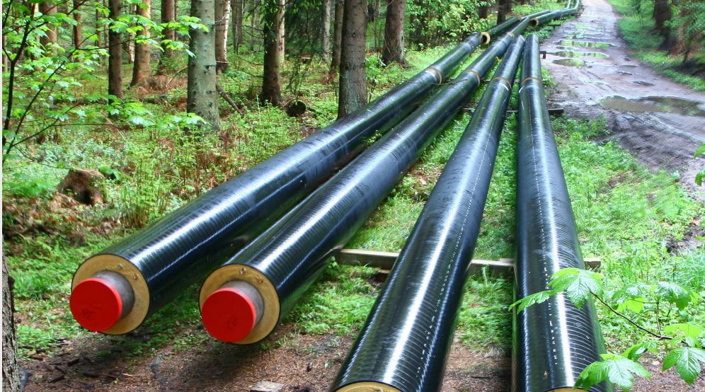
THERMOS – oprogramowanie typu open-source zaprojektowane by identyfikować optymalne rozwiązania
Rzetelny i niezawodny – informacje dotyczące zapotrzebowania na energię i jej dostępnych źródeł w zasięgu ręki!
Krótko i zwięźle – przygotowanie do kompleksowego studium wykonalności w krótkim czasie
Ukierunkowany i skuteczny – możliwości wielu kryteriów optymalizacji wykorzystania sprawnych źródłach konwencjonalnych i odnawialnych w potencjalnych i istniejących instalacjach
Angażujący i aktywizujący – budowanie wewnętrznych kompetencji, niezależnie od zewnętrznego doradztwa
Notes:
Czy czegoś brakuje, czy coś się nie zgadza? Jakie są najczęstsze problemy osób odpowiedzialnych za planowanie sektorze energetycznym? Z udziałem publiczności:
THERMOS pozwoli władzom publicznym i innym interesariuszom podjąć bardziej złożone plany związane z energią cieplną znacznie szybciej i taniej, niż jest to możliwe dzisiaj. To wzmocni i przyspieszy rozwój niskoemisyjnych systemów grzewczych i klimatyzacji w Europie i powoli szybciej zmodernizować i rozszerzyć obecnie działające systemy. Przede wszystkim, program THERMOS da lokalnym decydentom możliwość odnalezienia właściwych miejsc i tras dla systemów ciepłowniczych dużo szybciej i precyzyjniej poprzez zautomatyzowanie weryfikacji możliwych konfiguracji systemu i jego opłacalności.

Slide 15
Optymalne rozwiązania 4 kluczowych zagadnień
THERMOS został zaprojektowany w oparciu o cztery główne zagadnienia dotyczące planowania sieci ciepłowniczej:
Rozbudowa istniejących sieci ciepłowniczych i chłodniczych, by zidentyfikować budynki, ulice lub dzielnice najlepsze do włączenia do sieci
Określenie lokalnego zapotrzebowania na energię dla znanych źródeł energii i znalezienie najlepszej trasy dla rurociągów
Optymalizacja sieci między znanymi źródłami energii i zapotrzebowaniem. Poszukiwane jest optymalne rozwiązanie, które odpowiada dostępnym źródłom energii i zapotrzebowaniu
Dostarczenie zoptymalizowanych rozwiązań DHC przy rozważaniu redukcji zapotrzebowania na energię, uwzględniając rozwiązania sieciowe i nie sieciowe
1
2
3
4
Notes:
THERMOS zestawia koszty inwestycyjne instalacji, rur i połączeń z przychodami ze sprzedaży ciepła i opłatami za emisje gazów cieplarnianych (GHG)
THERMOS ułatwia planowanie systemów energetycznych na wczesnym etapie. Rozważa cztery główne przypadki wykorzystania:
Rozbudowa istniejących lokalnych systemów energetycznych
Określenie lokalnego zapotrzebowania na energię dla znanych źródeł energii
Optymalizacja sieci między znanymi źródłami energii i zapotrzebowaniem
Dostarczenie zoptymalizowanych rozwiązań przy rozważaniu ograniczenia zapotrzebowania na energię, rozwiązań sieciowych i niesieciowych. Tu możesz porównać ocenę wydajności potencjalnych sieci DHC i rozwiązań innych niż DHC

Slide 16
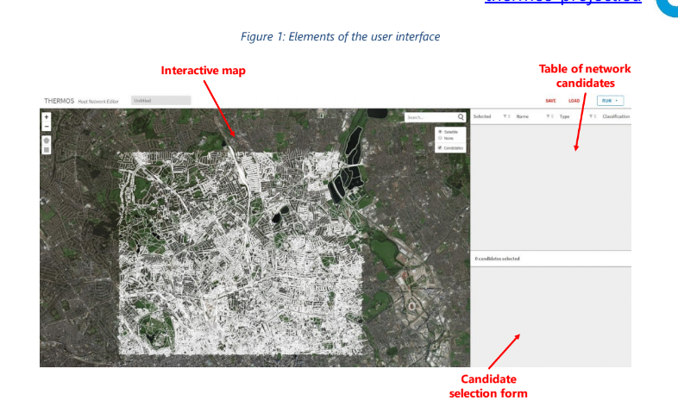
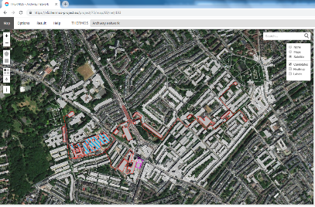
Mapowanie zaopatrzenia w ciepło
Opis
Szybkie tworzenie szczegółowych map wysokiej jakości przy pomocy aplikacji opierającej się na oprogramowaniu open-source. THERMOS może być użyty wszędzie, gdzie dostępne są odpowiednie dane kartograficzne.
Główne funkcje
Szybkie tworzenie szczegółowych map
Wbudowane szacowanie zapotrzebowania na energię przy pomocy OpenStreetMap (OSM) lub lokalnych danych typu GIS;
  Mapy mogą być tworzone automatycznie z wykorzystaniem OSM lub z wykorzystaniem własnych plików GIS
  Szacowane zapotrzebowanie może być obliczone na podstawie prawdziwej geometrii budynku, gdy system LIDAR jest dostępny lub własnych zebranych danych
Szybkie tworzenie lokalnych map gęstości ciepła
Możliwość edycji elementów wyświetlanych na mapie
Notes:
Lepsze projektowanie sieci na etapie wstępnym-obecne praktyki nie gwarantują znalezienia optymalnych rozwiązań
Wyraźnie lepszy i tańszy wybór rozwiązań, zwiększona liczba opcji do rozważenia, dostępnych za mniejszą opłatą
Umożliwia dokładniejszą analizę optymalizowanego projektu poprzez szereg zalożeń(koszt zasobów, cena sprzedaży ciepła, koszt finansowania, itp.)
Wszystko to oznacza zmniejszenie ryzyka zmarnowania czasu na szczegółowym etapie projektu
Zautomatyzowanie procesu tworzenia map eliminuje czas i koszty potrzebne do rozpoczęcia projektu-jest to możliwe wszędzie na świecie.
Aplikacja oparta na przeglądarce – prostota
Nasz cel: przyspieszone wdrożenie właściwych sieci ciepłowniczych we właściwe miejsca , prowadzące do zmniejszenia emisji tlenków węgla.

Slide 17
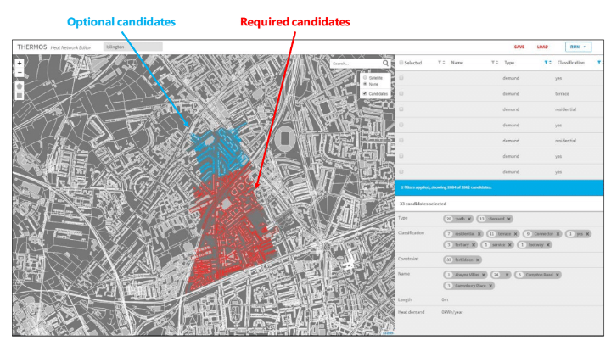

optymalizacja systemu energetycznego
Opis
THERMOS opracowuje optymalny układ systemów ciepłowniczych. Pozwala znaleźć optymalne finansowo rozwiązania dla źródeł ciepła, rur i połączeń, wykorzystujących środki ze sprzedaży ciepła i oszczędności wynikające z ograniczenia emisji emisjach.
Główne Funkcje
Edytowalne funkcje systemów cieplnych
Specyfikacja danych dla źródeł ciepła włącznie z profilami zapotrzebowania na ciepło;
Szeroka dostępność dla osób i grup odpowiedzialnych za wstępne analizy
Użytkownik wybiera, które budynki i trasy będą wymagane (required) lub opcjonalne (allowed) do uwzględnienia w analizie, i które lokalizacje źródeł ciepła uwzględnić
THERMOS jest elastyczny. Model optymalizacyjny może być dostosowany do wymogów użytkownika.

Slide 18




Zalety korzystania z THERMOS
Powiązanie lokalnych (niskoemisyjnych) źródeł energii z sieciami ciepłowniczymi
Lepsze projektowanie sieci na poziomie wstępnego studium wykonalności
Realizacja lokalnych celów zrównoważonego rozwoju, takich jak cele redukcji zużycia energii, emisji gazów cieplarnianych i zanieczyszczeń powietrza
Zmniejszenie kosztów energii i poprawa efektywności energetycznej
Wspieranie innowacji i współpracy między sektorem publicznym i prywatnym
Notes:
Lepsze projektowanie sieci na etapie wstępnym - obecna praktyka nie określa optymalnych rozwiązań
Znacznie szybsza i tańsza ewaluacja różnych rozwiązań, co umożliwia rozważanie o wiele więcej rozwiązań, przy znacznie zmniejszonych kosztach
Umożliwia analizę wrażliwości optymalnego projektu sieci na szereg założeń (koszt dostawy, cena sprzedaży ciepła, koszt finansowania itp.)
Wszystko to oznacza mniejsze ryzyko straty czasu na szczegółowych etapach projektowania
Automatyzacja procesów mapowania eliminuje czas i koszty rozpoczęcia analizy - w dowolnym miejscu na świecie
Aplikacja oparta na przeglądarce - bez lokalnego wdrożenia, łatwa
Nasz cel: przyspieszone wdrażanie odpowiednich sieci ciepłowniczych we właściwych miejscach, prowadzące do redukcji emisji dwutlenku węgla.

Slide 19



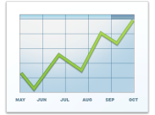


Program THERMOS
ZASADY DZIAŁANIA
OKREŚLENIE CELU
GROMADZENIE I PRZETWARZANIE DANYCH
OPTYMALIZACJA SYSTEMÓW CIEPLNYCH
Zdecyduj czy sieć ciepłownicza ma być rozwijana czy dopiero zaplanowana
Włącz program THERMOS i skonfiguruj swoją sieć ciepłowniczą
Zgromadź dane z lokalnych źródeł,
Wbudowane szacowanie zapotrzebowania na energię przy pomocy OpenStreetMap lub danych GIS
Automatyczna analiza i tworzenie API potrzebnego w modelu optymalizacyjnym
Sprawny rozwój map cieplnych pozwalających znaleźć zapotrzebowanie i źródła ciepła
Wbudowany kalkulator doboru systemu, wykorzystujący najefektywniejsze możliwe rozwiązania
Spersonalizowane raporty i informacje dotyczące finansów
Notes:
THERMOS: wybór najlepszego możliwego przebiegu planowania energetycznego (warunki wstępne)/przeprowadzenie wstępnych badań
Internetowe oprogramowanie umożliwiające wstępną analizę możliwych rozwiązań ogrzewania i klimatyzacji.
Stworzone by wesprzeć rozwój projektu od tworzenia map wielkopowierzchniowych i planów ogólnych, aż do szczegółowych rozważań dotyczących optymalnego układu sieci.
To oprogramowanie pozwalające lokalnym decydentom znaleźć odpowiednie miejsca i trasy dla różnych rodzajów systemów cieplnych szybko i precyzyjnie, poprzez zautomatyzowanie rozważania wątpliwości dotyczących potencjalnych konfiguracji systemu i jego opłacalności.

Slide 20
THERMOS – dla kogo?
Władze lokalne i regionalne
Zakłady energetyczne
Inwestorzy i deweloperzy nieruchomości
Klienci z sektorów mieszkaniowego, komercyjnego i przemysłowego
Władze państwowe i UE
Agencje energetyczne
Projektanci i konsultanci
Środowiska naukowe
Notes:
THERMOS stworzony jest dla:
Władz lokalnych i regionalnych
Zakładów energetycznych
Planistów, konsultantów i agencje energetyczne
Inwestorów i deweloperów nieruchomości
Klientów z sektorów mieszkaniowego, komercyjnego i przemysłowego

Slide 21










Jak gwarantujemy jakość?
THERMOS Adoption Process – odpowiadając na wyzwania planowania energetycznego
THERMOS Rada Doradców
THERMOS Ambasadorzy (wybrani)

Slide 22
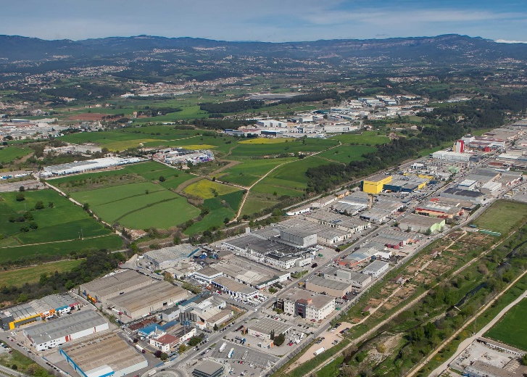

Miasta zaangażowane w tworzenie narzędzia THERMOS
4 miasta pilotażowe i 4 miasta replikujące…
Granollers, Hiszpania – Miasto przeprowadziło z pomocą THERMOS wstępne studium wykonalności projektu zasilenia wybranych budynków w parku przemysłowym EcoCongost przy użyciu energii pozyskanej w procesie lokalnego wytwarzania biogazu.
Miasto replikujące: Cascais, Portugalia
Image: Granollers Mercat EPE
Islington, Wielka Brytania – Rada Miasta Islington w Londynie korzysta z narzędzia THERMOS do weryfikacji istniejącego studium wykonalności dla nowej sieci ciepłowniczej w dzielnicy Archway
Miasto replikujące: region Wielki Londyn, Wielka Brytania

Slide 23
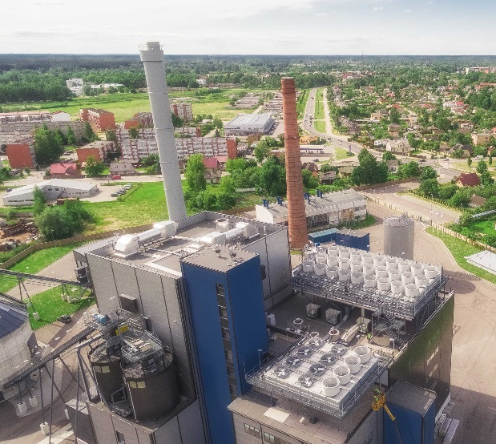

Miasta zaangażowane w tworzenie narzędzia THERMOS
4 miasta pilotażowe i 4 miasta replikujące…
Jełgawa, Łotwa– W Jełgawie THERMOS jest wykorzystywany przez miasto i regionalną agencję energetyczną do identyfikowania nowych możliwości dla sieci ciepłowniczej w sektorach mieszkaniowym i usługowym w całym mieście.
Miasto replikujące: Alba Iulia, Rumunia
Image: City of Jelgava
Warszawa, Polska – Warszawa stosuje THERMOS do badania możliwości połączenia nowych odbiorców z istniejącą miejską siecią ciepłowniczą.
Miasto replikujące: Berlin, Niemcy
Image: Flickr / Guillaume Speurt

Slide 24
Walidacja danych i możliwości wykorzystania
Domyślnie system THERMOS szacuje zapotrzebowanie na energię przy pomocy modeli budynków pochodzących z OpenStreetMap. Te dane były porównane z prawdziwym zapotrzebowaniem około 30,000 budynków z Kopenhagi.
THERMOS może być użyty w każdym miejscu, gdzie dostępne jest OpenStreetMap lub dane geograficznego systemu informacji (dane GIS).

Slide 25
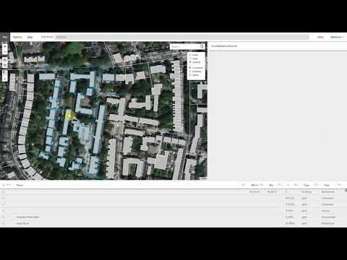
THERMOS film demonstracyjne

Slide 26

Wykorzystanie narzędzia THERMOS w przyszłości
Picture: maciek905 - istock
Notes:
A software for the future, real-life need for the tool. Future of the software beyond the THERMOS project.

Slide 27
Darmowe narzędzie i wsparcie ekspertów
Dostęp do kodu źródłowego​
Darmowe materiały szkoleniowe
Funkcje narzędzia wypracowane z środków publiczny dostępne za darmo na platformie
Oprogramowanie stworzone z wykorzystaniem funduszy publicznych pozostanie dostępne dla użytkowników w połączeniu z modelem Software as a Service dostępnym dla użytkowników premium, aby zmaksymalizować wykorzystanie narzędzia ponad przychody:
Możliwość wykupienia dodatkowych usług oferowanych przez ekspertów za minimalną opłatę
Możliwość wyboru funkcji w zależności od potrzeb (podstawowe lub premium)
Notes:
Nasz cel: przyspieszyć wdrażanie sieci ciepła i chłodu we właściwych do tego lokalizacjach w celu redukcji emisji gazów cieplarnianych.
Oprogramowanie zostało przygotowane z wykorzystaniem funduszy publicznych UE w ramach projektu THERMOS stąd usługi i dodatkowe opłaty pokryją koszty utrzymania narzędzia i dalszego rozwoju maksymalizując wykorzystanie a nie przychody.

Slide 28

Użytkownicy i doświadczenia

Slide 29
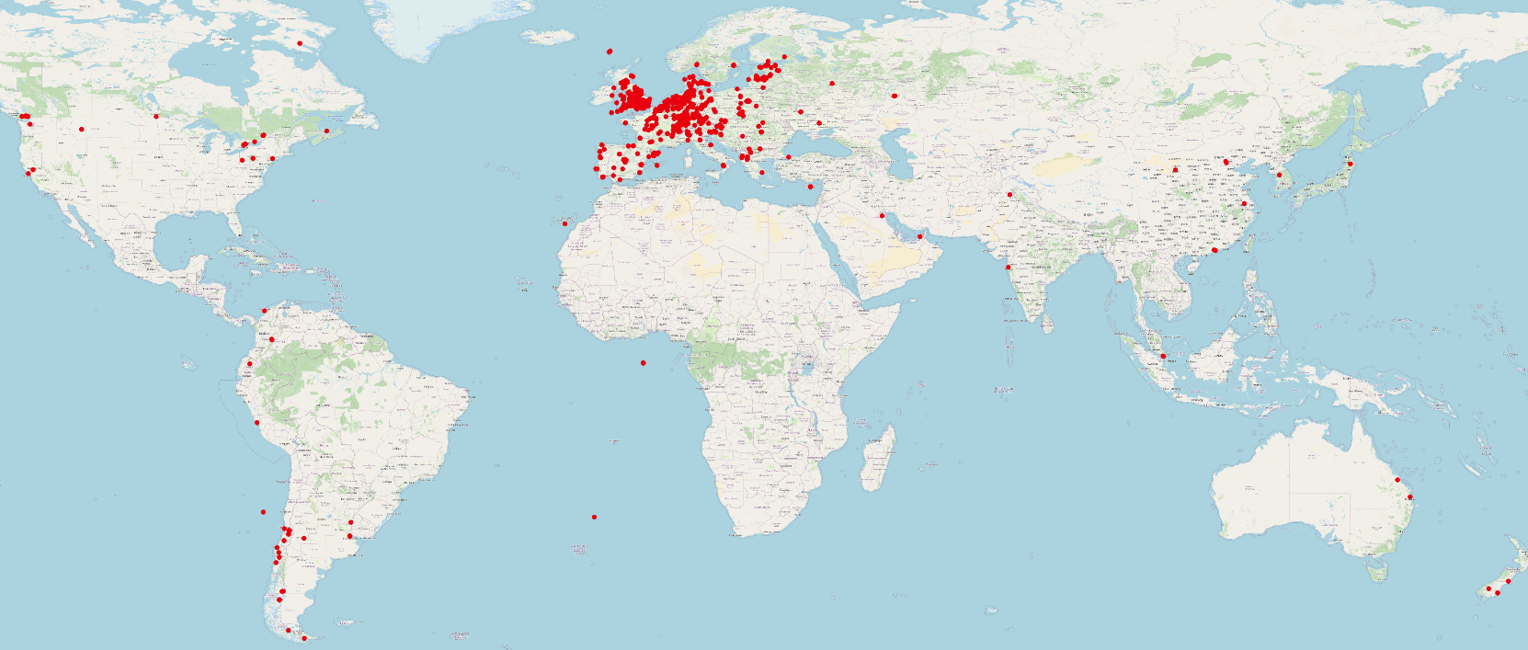
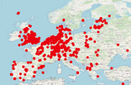
Kto korzysta z narzędzia THERMOS?
Ponad 1050 aktywnych użytkowników* którzy stworzyli ponad 2400 map
OpenStreetMap contributors
* Liczba aktywnych użytkowników stan na Grudzień 2020
Notes:
More than 1000 active users developing heat maps and projects with the free version of the tool (numbers from Dec 2020)

Slide 30
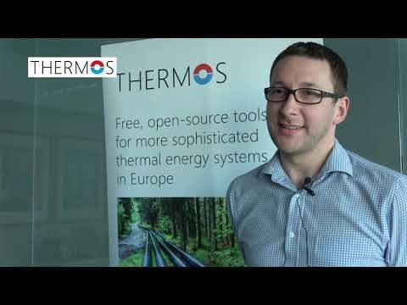
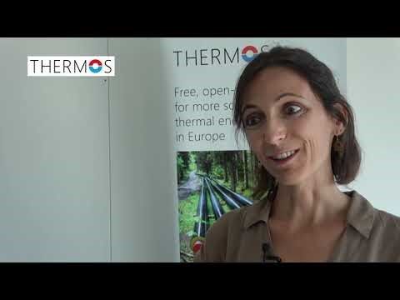
Poznaj opinie użytkowników narzędzia THERMOS
*więcej opinii na stronie:
https://www.thermos-project.eu/thermos-tool/user-testimony/
Notes:
THERMOS ma za zadanie tworzenie najlepszych możliwych rozwiązań w planowaniu energetycznym (warunki wstępne) / przeprowadzanie badań wstępnych

Slide 31
Odkryj THERMOS

Slide 32
Odkrywaj THERMOS
Odwiedź stronę projektu THERMOS: www.thermos-project.eu
Obejrzyj film demonstracyjny: https://www.youtube.com/channel/UCRKBG4T3pCrlN5Gt-8DZD6g
Zapoznaj się z narzędziem THERMOS wykorzystując jedynie standardową przeglądarkę: https://tool.thermos-project.eu/
Zidentyfikuj optymalne rozwiązania dla twojej sieci cieplnej z uwzględnieniem aspektów finansowych i środowiskowych

Slide 33
Kontakt
Center for Sustainable Energy (CSE)
St James Court, St James Parade, Bristol BS1 3LH, Wielka Brytania
info@thermos-project.eu
Notes:
Contributing to national and international climate and energy targets

